Slide 1
Система психолого–педагогической деятельности учителя по созданию благоприятных условий адаптации первоклассников к школьному обучению
Автор:
Кузнецова Елена Николаевна учитель начальных классов МОУ СОШ №4 г. Ростова
Ростов, 2015 г.

Slide 2
Факторы школьной дезадаптации первоклассников
Увеличилось число первоклассников, не посещающих дошкольные образовательные учреждения
Ухудшилось состояние здоровья детей
Отсутствие единых образовательных программ
Увеличилось число
дезадаптированных первоклассников
Усложнились учебные требования

Slide 3
Цель:
Разработать систему деятельности учителя начальных классов по созданию психолого-педагогических условий, обеспечивающих благоприятное течение адаптации первоклассников к школьному обучению.

Slide 4
Этапы оптимизации адаптации первоклассников к школе
Подготовительный
этап
Этап первичной адаптации
ребенка в школе
Проведение групповых и
индивидуальных
консультаций родителям
Участие в занятиях ДОУ, изучение представлений
Подготовка детей,
не посещающих детский сад
Адаптационные занятия –
«АБВГДейка».
    Организация учебно –
    воспитательной работы
    Консультативная работа с
    родителями
    Эмпирические исследования
    Психолого-педагогическая
    помощь детям, испытывающим трудности

Slide 5

«Школа будущего первоклассника»
Задачи:
развитие личности ребенка;
разносторонняя подготовка детей;
развитие инициативности и самостоятельности;
развитие адекватной самооценки;
знакомство с правилами и нормами школьной жизни.
Занятия:
«Введение в школьную жизнь»
«Развитие мелкой моторики руки»
«Художественный труд»
«Первые шаги в математике»
«Ритмика»
«О чем рассказывает сказка»
«Таинственный и манящий мир природы»
«Волшебный мир звуков»
«Развитие психических процессов»

Slide 6
Преемственность
Детский сад
Школа
Изучение представлений воспитателя и дошкольных специалистов
Участие учителя в занятиях ДОУ
Посещение воспитателями уроков в школе
Педагогические консилиумы

Slide 7
«АБВГДейка»
Задачи:
Формирование положительной мотивации учения. Создание ситуации успеха для каждого ученика.
Знакомство с основными школьными правилами.
Учить работать в группе (в сотрудничестве); учить принимать с уважением мнение другого человека, учить сочувствию.
Развитие метапредметной готовности к школьному обучению.
Занятия:
«Введение в школьную жизнь» – 10 занятий
«Развитие мелкой моторики руки» – 5 занятий
«Математика» – 5 занятий
«Развитие речи» – 5 занятий
«Развитие психических процессов» – 5 занятий

Slide 8
Проведение групповых и индивидуальных консультаций родителям
Какие знания и навыки должны быть сформированы у будущего первоклассника?
Какие занятия полезны для ребенка в период подготовки его к школе?
Рекомендации родителям по воспитанию будущего первоклассника
Анкетирование родителей на тему «Особенности развития вашего ребенка».

Slide 9
Первое посещение семьи
Обследование условий жизни и воспитания ребенка:
наличие у ученика учебного места;
имеются ли все учебные принадлежности;
выполняется ли режим дня;
детское чтение;
какие обязанности в семье выполняет ребенок, как помогает родителям по дому и по хозяйству;
чем любит заниматься дома, какие кружки и секции он посещает;
чем и как поощряют ученика родители, какая система наказаний есть в семье;
есть ли единство требований матери и отца к ребенку;
с кем общается ребенок;
какие формы совместного отдыха практикуют в семье: прогулки, рыбалки, экскурсии, поездки.

Slide 10
Этап первичной адаптации ребенка в школе
    Организация учебно –воспитательной работы
    Консультативная работа с родителями
    Эмпирические исследования
    Психолого-педагогическая помощь детям,
    испытывающим трудности в адаптации

Slide 11
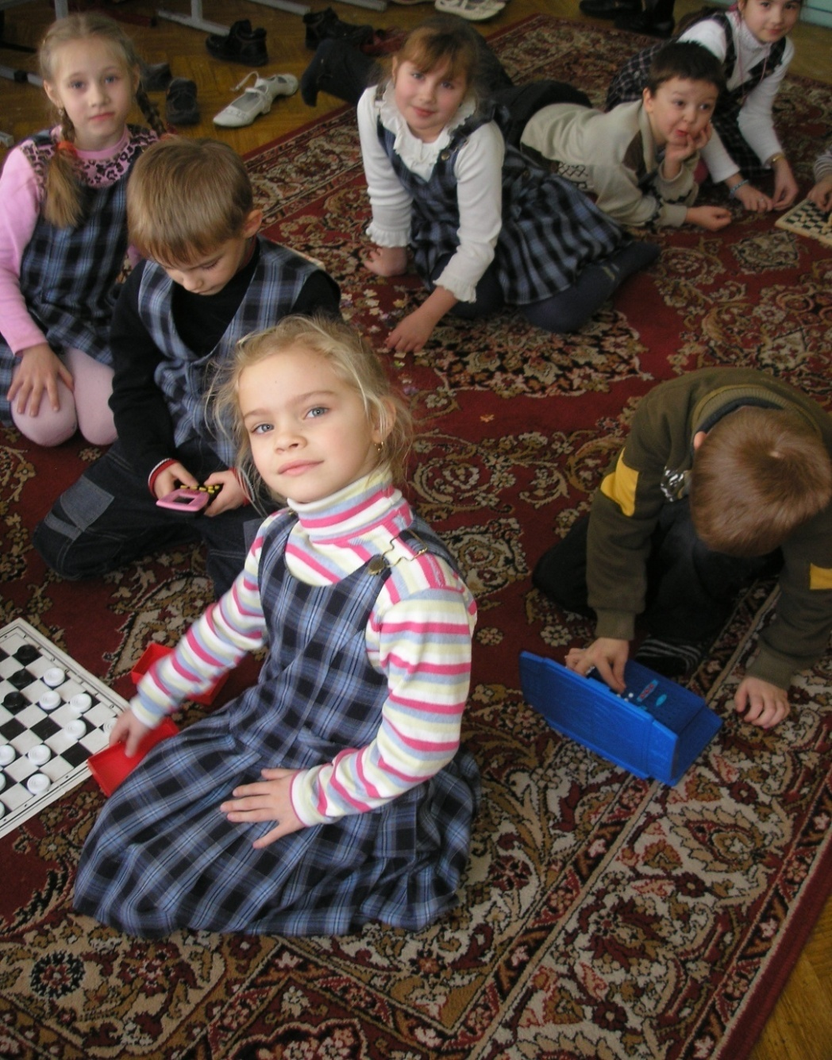

Slide 12
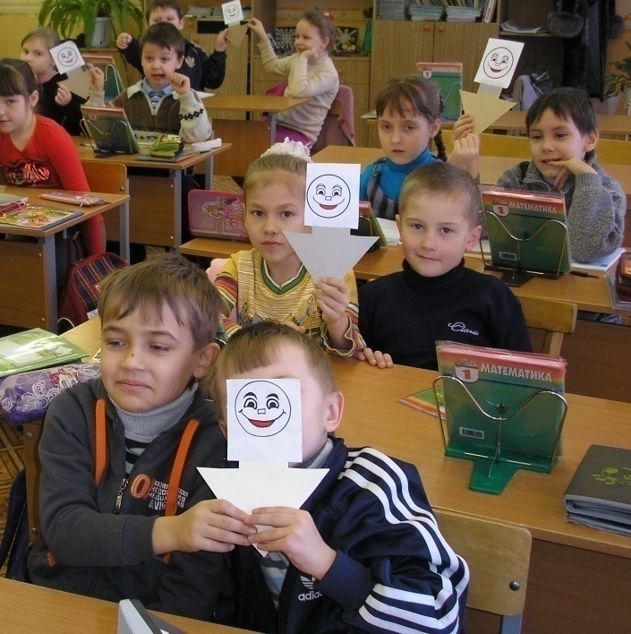

Slide 13
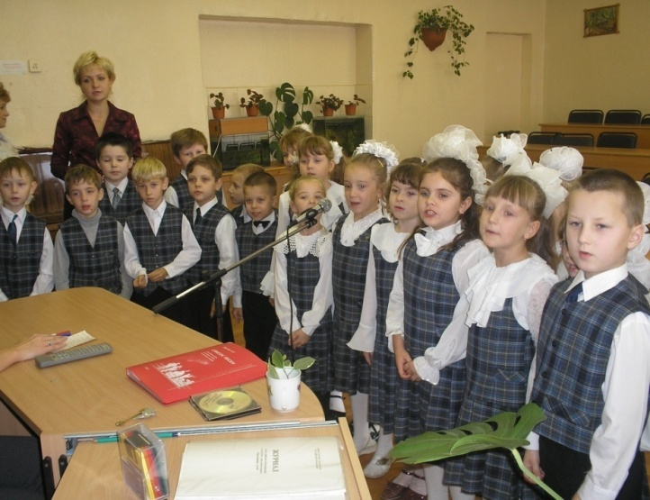

Slide 14

Особенности учебно-воспитательной работы в 1 классе
Облегченный день в середине учебной недели
«Ступенчатый режим» постепенного наращивания
учебного
процесса
B
Максимальная двигательная активность детей
A
C
Интересно
и нетрудно
E
D

Slide 15
Кружковая деятельность
Мир красок
Я живу среди
людей
Мир чудес
Детский
дизайн
Удивительное и
невероятное
МОДУЛИ
Спортландия
Оригами
Истоки
Люби и знай
свой край родной

Slide 16
Коллективно – распределенная деятельность
.
Коллектив функционирует как субъект воспитания, механизм традиций
Выбор актива класса,
распределение поручений
2 этап – октябрь
Интересные и нужные общие дела и мероприятия
1 этап - сентябрь

Slide 17
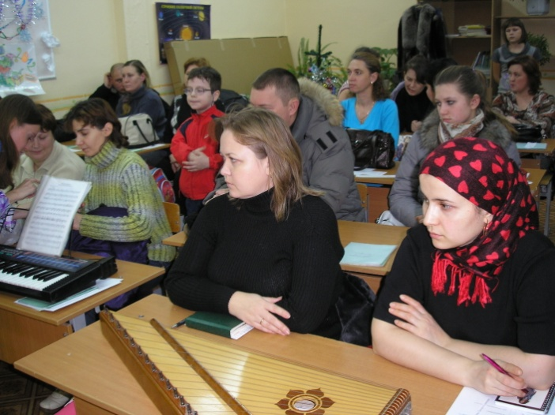
Работа с родителями в адаптационный период
Родительское собрание | май(до школы) сентябрь октябрь
Посещение семей | до школы индивидуально
Тренинг с родителями | сентябрь
Педконсилиум с родителями | октябрь
Родительский час | четверг
Открытые уроки | вторник
Переписка с родителями | индивидуально

Slide 18
Результаты обследования учащихся
Возраст детей:
6-7 лет | 100%
Посещали детский сад | 92 %
Общая осведомленность о мире: Хорошая - Средняя - Плохая – | 52 % 36% 12 %
Уровень развития мелкой моторики (готовности к письму): Высокий - Средний - Низкий – | 15 % 58 % 27 %
Гиперактивные | 27 %
Медлительные | 12%
Здоровье: Имели хронические заболевания - Часто болели - Леворукие - | 15 % 12% 8 %
Прогноз успешности обучения: Благоприятный - Неблагоприятный - | 96% 4 %

Slide 19
Тип индивидуальной готовности к школьному обучению (%)

Slide 20
Отслеживание эмоционального состояния первоклассников
месяц/неделя | сентябрь |  |  |  | октябрь
 | 1 | 2 | 3 | 4 | 1 | 2 | 3 | 4
1.Эмил А.
2. Анастасия А.
3.Андрей Г.
4. Даниил Д.
5 . Даниил Д.
6. Олеся Е.
7. Владимир Ж.
8. Полина К.
9. Полина К.
10. Екатерина К
11. Ярослав К.
12. Даниил Л.
13. Артем Л.
14. Екатерина М
15.Даниил М.
16. Наташа П.
17. Миша Р.
18. Анастасия Р
19. Вераника С.
20. Анастасия С
21. Екатерина Т
22 . Максим У.
23. Никита Ф.
24.Ильяс Х.
25. Абдулкерим
26. Алина Ш.

Slide 21
Анализ особенностей адаптации
первоклассников в сентябре
№ | ФИ | НГШ | Л | НС | И | ГС | ИНС | НП | НМ | АС | НИД | Коэф-т дезадаптации
1. | Алиев Э. |  |  |  |  |  |  |  |  |  |  | N
2. | Андрианова А. |  |  |  |  |  | 23 |  |  |  |  | N
3. | Головкин А. |  |  |  |  |  | 24 | 30 | 33 |  |  | N
4. | Девятов Д. |  |  |  |  |  |  |  |  |  |  | N
5. | Елисеев Д. |  |  |  |  | 19 |  |  |  |  |  | N
6. | Еремина О. |  |  |  |  |  |  |  |  |  |  | N
7. | Жолудев В. | 2 4 |  |  |  | 19 20 |  | 27 | 35 |  | 42 43 44 46 | 16 б. - 22.9 %
8. | Казанская П. |  |  |  |  |  |  |  |  |  |  | N
9. | Кузнецова Е. |  |  |  |  |  |  |  |  |  |  | N
10 | Куликов Я. |  | 6 |  |  | 19 |  |  |  |  |  | N
11 | Лебедев Д. |  |  |  |  |  | 22 | 30 |  | 38 39 40 |  | N
12 | Люскин А. |  |  |  |  | 19 | 22 |  |  | 38 |  | N
13 | Малявкина Е. |  |  |  |  |  | 22 23 |  |  |  |  | N
14 | Митенков Д. |  |  |  |  | 19 | 22 |  |  |  |  | N
15 | Петрова Н. |  |  |  |  |  |  | 27 |  |  |  | N
16 | Родионов М. | 4 |  | 9 10 |  | 19 20 |  | 27 30 |  |  |  | 11 б. - 16 %
17 | Рыбина А. | 2 3 4 | 7 |  | 12 14 15 16 | 17 19 20 |  | 27 28 30 | 31 35 |  | 41 42 43 44 45 | 32 б. - 46 %
18 | Смирнова В. |  |  |  |  |  |  |  |  |  |  | N
19 | Сокова А. |  |  |  |  | 19 |  |  |  |  |  | N
20 | Тулякова Е. |  |  |  |  |  |  | 27 |  |  |  | N
21 | Углев М. |  |  |  | 12 14 15 | 19 | 22 | 27 28 |  | 36 37 |  | 12 б. - 17 %
22 | Фадеев Н. |  |  |  |  | 19 |  |  |  |  |  | N
23 | Хайруллин И. |  |  |  |  | 19 |  |  |  |  |  | N
24 | Чатаев А. |  |  |  |  |  | 24 | 28 30 |  | 39 |  | N
25 | Шутова А. |  |  |  |  |  |  |  |  |  |  | N
26 | Ковыркина П. |  |  |  |  |  |  |  |  |  |  | N

Slide 22
Этап первичной адаптации ребенка в школе
Учебно – воспитательная работа
Эмпирические
исследования
.
    Психолого – педагогическая
    помощь детям, испытывающим трудности
Опрделение типа индивидуальной готовности
Система мониторингов и тренингов
Рассказ родителей о ребенке
Определение уровня дезадаптации
Отслеживание эмоционального комфорта, успеваемости детей

Slide 23
Работа с документами | Работа с детьми | Работа с родителями
Подготовительный этап
Изучение представлений психолога, логопеда и воспитателя ДОУ | Диагностика с целью определения уровня актуального развития, прогноз школьных трудностей (психолог) | Консультации по результатам диагностики
 | Посещение учителем занятий в ДОУ | Родительское собрание “Скоро в школу”
 | Подготовка детей к школе не посещающих ДОУ | Анкетирование родителей
 | Адаптационные занятия в школе | Посещение семьи
 | Встречи учителя с детьми и их родителями | Рекомендации специалистов (логопед, невролог)
Этап первичной адаптации ребенка в школе
Изучение медицинских документов, состояния здоровья детей | Диагностика с целью определения типа индивидуальной готовности к школе, уровня тревожности | Консультации родителям по протеканию адаптации, индивидуальные рекомендации
Анализ анкет родителей, заключений логопеда и психолога | Организация тренинговых занятий по программе сопровождения адаптации (психолог) | Посещение семей
Сбор анамнеза | Логопедическое обследование | Родительские собрания
Учет динамики успеваемости и поведения детей | Отслеживание эмоционального комфорта детей
Отслеживание уровня адаптации у первоклассников | Занятия с логопедом, дефектологом
Анализ диагностической работы метапредметной готовности | Начало формирования детского коллектива
 | Диагностика определения уровня школьной адаптации учащихся
 | Корреционно – развивающие занятия с дезадаптированными первокласниками

Slide 24
Результаты психолого-педагогического обследования
уровня адаптации учащихся в конце 1 четверти
Уровень Класс | Высокий | Средний | Низкий | Дезадаптация в тяжелой форме
1 "А" | 68% | 24% | 4% | 4%
1 "Б" | 28% | 64% | 8% | ―
1 "В" | 84% | 16% | ― | ―
1 "Г" | 70% | 18% | 12% | ―
1 "Д" | 34% | 50% | 8% | 8%

Slide 25
Спасибо за внимание!

